Slide 1


Action-Driven 3D Indoor Scene Evolution
动作驱动的三维室内场景演化
报告人：黄冠积
任课老师：李启雷

Slide 2
场景生成技术实际应用的需求：
虚拟场景是虚拟现实系统的关键组成部分,虚拟场景的逼真显示是飞行模拟、实时动态仿真及虚拟现实等技术的基础。虚拟现实是利用电脑模拟产生一个三维空间的虚拟世界，提供使用者关于视觉、听觉、触觉等感官的模拟，让使用者如同身历其境一般，可以及时、没有限制地观察三度空间内的事物。
从新兴的VR/AR应用到数据驱动的场景分析，随着对三维场景数据特别是室内场景数据需求的不断增长，场景生成技术越来越受到图形和视觉领域的关注。

Slide 3
以往的场景生成技术
以往的场景生成是通过从3D场景示例中学习到的概率分布而产生，然而大多数可以从公共数据仓库(如3D仓库)获得的室内场景都具有展览的组织性和清洁度，这些场景大多是精心设计的。
而在现实生活中，我们的办公室、实验室和卧室通常比较乱，这种随机的杂乱性是很难通过学习3D场景摆布概率学到的，这就导致了场景生成效果一定程度的失真。

Slide 4
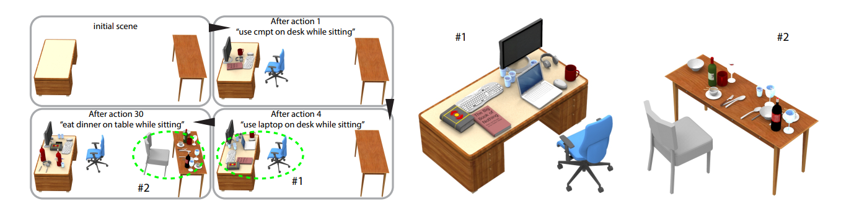
动作驱动模型的提出
引入动作模型，支持动作驱动的3D场景演化，其目标是模拟场景是如何被人的动作改变的，特别是被动作所需要的物体位置改变的，每个动作触发都基于对象的共现和动作模型的空间配置来确定对象的位置，这就使得场景的生成是连续的，是一个个动作的结果，最终得到的效果更加自然。
每一个场景都是一系列动作的结果！

Slide 5
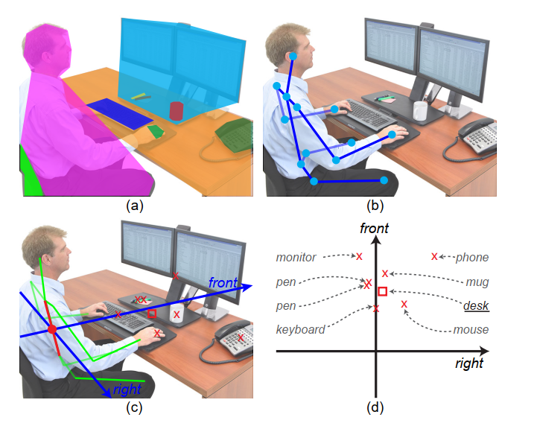
数据准备
使用了Microsoft COCO (Common Objects in Context)数据库，其中包含了
大量的室内场景和日常人类活动的照片，每张照片中都有大量的对象分
段、标签和文字说明来描述人类行为。首先分析其中的照片来收集与某
些动作相关的照片。然后，相同动作的photos根据照片中的对象类别和
人类姿势进行聚类。通过检查相关物体的重叠来计算动作过渡概率。
3D人体姿态恢复。COCO数据库只提供了人体的二维图像区域，而动作模型中的人体姿态定义是三维的。因此，需要从2D图像中恢复最合理的3D人体姿态。为此，首先手动注释每个动作实例图像中的人类骨骼关节。为了获得一个稳定的3D姿态估计，我们还需要手动提供尽可能多的缺失关节的似是而非的位置，比如在部分遮挡的情况下，输出是一个三维人体骨架和一个弱摄像头投影矩阵的输入图像。

Slide 6
动作模式定义
描述一个室内场景中的动作模式为：< T K H; C, D >, 其中
T是动作类型,
K是关键对象指定动作发生的地方,
H是一个代表性的3维人体姿势,
C存储每个对象发生时间的概率分布,
D指定组成的空间配置:为每一个对象,总结其相对于人类的姿势和其他对象位置信息,
根据定义，一个动作模型可以通过(T, K, H)的组合来唯一标识，(T, K, H)表示“在(K)处执行什么动作(T)，当时的姿势的怎样的（H）”。通过考虑这五个因素，可以在丰富的环境下模拟动作，比如躺在床上看书和坐在桌子上看书。

Slide 7
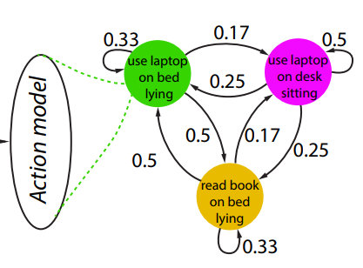
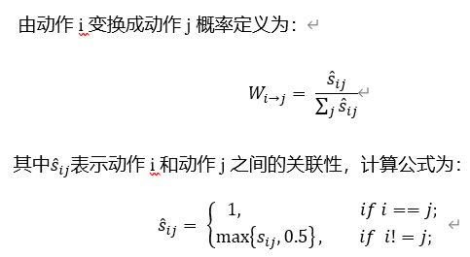
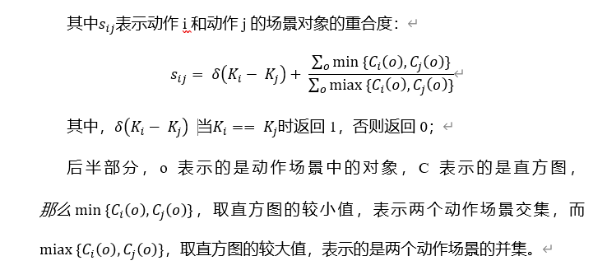
行动图
为了保证动作的平滑性，两个动作之间并非随机的，而应该是一个动作序列中的部分，序列中两个相邻的动作应该共享某些组成对象，为此建立了行动图。在学习阶段，从Microsoft COCO数据库中学习动作节点，构造动作图。从COCO数据库开始，首先为每种动作类型找到一组实例映像。然后，在人工标记关节的帮助下，为每个实例恢复三维人体姿态，在此基础上，利用恢复后的三维人体姿态，推导出每个实例的关键对象和三维对象布局。然后，通过分析对象的发生和空间布局，构建每个簇的动作模型。最后，在行动节点上构造一个行动图，并根据行动节点之间的相关性计算动作相互变换的概率。

Slide 8
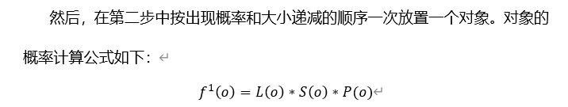
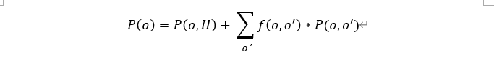
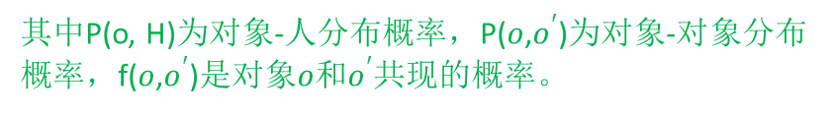
动作实现
放置活动对象。给定动作的人姿态和关键对象，需要找出要插入的组成对象集O，以及它们在场景中的位置和方向。首先，根据学习到的模型C生成组成对象集。对于场景中已经存在的活动对象，有两个选项—重用它或插入一个新对象。为整个场景中每个对象类别的出现时间预先定义了一个上界。例如，一个场景最多可以包含一个显示器，一个键盘，但是两个咖啡杯，十本书。新对象在其出现时间到达上限之前插入场景;否则，只允许重用对象来实现新的操作。
L(o)是碰撞惩罚项，
如果o与场景中任何其他物体发生碰撞则为0，否则为1。
悬垂惩罚项S(o)阻止o从支承面边缘悬挂，将o的边界投影到支撑面上，计算投影与支撑区域之间的交集面积A(o)，如果A(o)>=0.5则S(o)=1,否则S(o)=0，
也就是说，如果o不到一半的体积悬挂在支撑面上，则认为o的位置是不合理的。
其中P(o, H)为对象-人分布概率，P($o$,$o^{′}$)为对象-对象分布概率，f($o$,$o^{′}$)是对象$o$和$o^{′}$共现的概率。

Slide 9

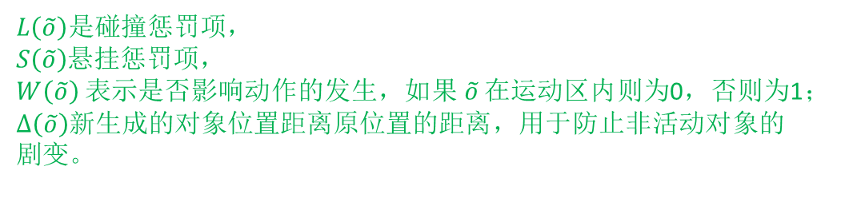
动作实现
放置非活动对象。对于非活动对象，除了碰撞和悬挂拒绝之外，还必须保证不妨碍动作的进行，并且在动作过程中应尽可能接近原来的位置。与活动对象类似，按照概率大小依次将非活动对象插入场景，对于每一个非活动对象，统一尝试10000个可能的位置，挑选使得以下式子最大化的位置为最佳位置。
$L\left(\tilde{o}\right)$是碰撞惩罚项，
$S\left(\tilde{o}\right)$悬挂惩罚项，
$W\left(\tilde{o}\right)$表示是否影响动作的发生，如果$\tilde{o}$在运动区内则为0，否则为1；$∆\left(\tilde{o}\right)$新生成的对象位置距离原位置的距离，用于防止非活动对象的剧变。

Slide 10
动作模型的创新性
（1）渐进的场景生成方法，在不影响真实性和自然性的前提下，生成了一组不断演化的粒状3D场景，显示出比以前作品更高的场景复杂性和混乱程度。
（2）从注释的照片训练学习，而不是三维场景的样本。这使能够利用更丰富的数据源进行动作驱动的场景处理。由于动作模型是对动作进行分析，不依赖于整体的3D环境，只需对普通的图片添加好动作标签，即可进行训练，简化了训练条件
（3）一个更完整的动作模型，它考虑了群体交流，以及多个对象的共同出现和联合放置，允许对象重新定位和插入。

Slide 11
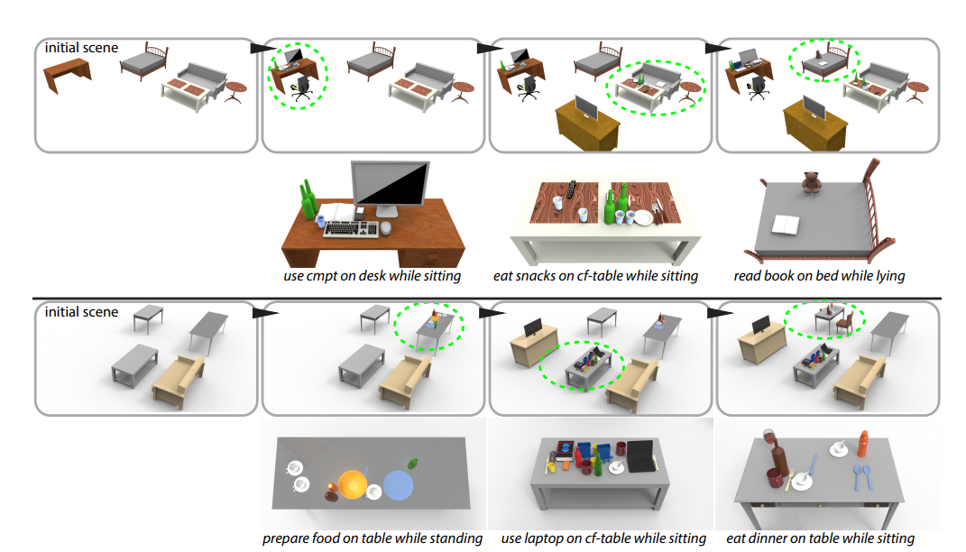
效果展示

Slide 12
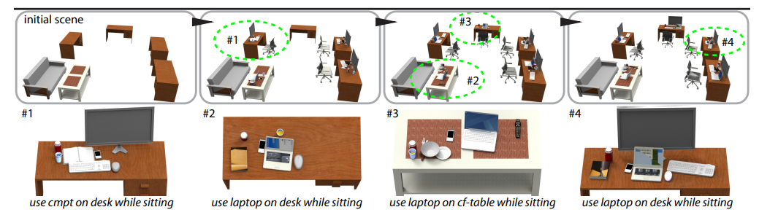
效果展示

Slide 13
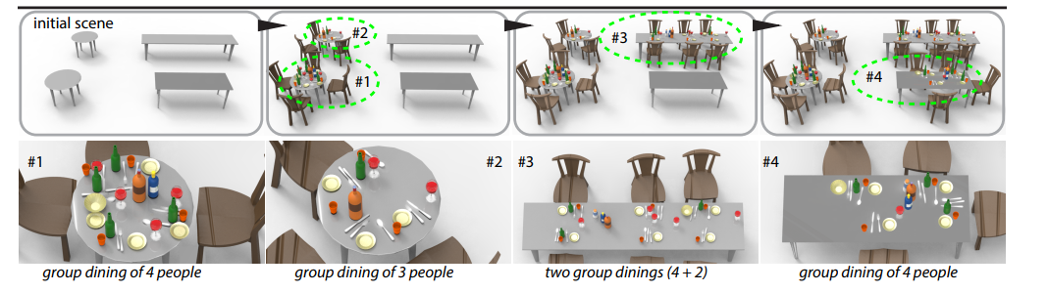
效果展示

